Slide 1
BUỔI 3 / 10 · CƠ BẢN
FastBusiness Online & Bcode
Sửa dữ liệu an toàn và công cụ dữ liệu Bcode
Thời lượng 3 giờ · tài liệu chi tiết: DaoTao_Fast_Bcode.docx — Buổi 3
Notes:
Buổi 3: Sửa dữ liệu an toàn và công cụ dữ liệu Bcode (Cơ bản, 3 giờ).
Chuẩn bị: Dự án thử; KHÔNG dùng database khách.
Nhắc lại bài tập về nhà của buổi trước trước khi vào nội dung mới (5–10 phút).

Slide 2
Mục tiêu và lịch trình
Học xong buổi này, bạn:
 | Nội dung | Thời gian
1 | Quy tắc 5 bước, transaction, sao lưu | 40'
2 | Bảng tạm, biến bảng, CTE | 25'
3 | Cây SQL Object, Ai đang dùng, So sánh object | 25'
4 | Tab Table, Gen Add Column, Check Partitions Struct | 30'
5 | Command, Lookup, Script Cart, Gen Insert / Update | 30'
6 | Thực hành | 30'
▪ Làm đúng quy tắc 5 bước khi UPDATE / DELETE
▪ Dùng bảng tạm, biến bảng, CTE
▪ Dùng tab Table, Command, Lookup, cây SQL Object, Ai đang dùng
▪ Đóng gói dữ liệu bằng Add Script, Gen Insert / Update
Lưu ý: Chuẩn bị: Dự án thử; KHÔNG dùng database khách
Buổi 3 · Sửa dữ liệu an toàn và công cụ dữ liệu Bcode
2
Notes:
Mục tiêu:
- Làm đúng quy tắc 5 bước khi UPDATE / DELETE
- Dùng bảng tạm, biến bảng, CTE
- Dùng tab Table, Command, Lookup, cây SQL Object, Ai đang dùng
- Đóng gói dữ liệu bằng Add Script, Gen Insert / Update
Lịch trình:
1. Quy tắc 5 bước, transaction, sao lưu (40')
2. Bảng tạm, biến bảng, CTE (25')
3. Cây SQL Object, Ai đang dùng, So sánh object (25')
4. Tab Table, Gen Add Column, Check Partitions Struct (30')
5. Command, Lookup, Script Cart, Gen Insert / Update (30')
6. Thực hành (30')

Slide 3
Sửa dữ liệu an toàn — 5 bước
1. SELECT
2. Sao lưu
3. BEGIN TRAN
4. Kiểm tra
5. Chốt
cùng WHERE, đếm dòng
SELECT … INTO zbk_…
chạy UPDATE / DELETE
@@ROWCOUNT, SELECT lại
COMMIT / ROLLBACK
SELECT ma_kh, ma_nvbh FROM dmkh WHERE ma_nvbh = 'NV01' -- 12 dòng
SELECT * INTO zbk_dmkh_20261027 FROM dmkh WHERE ma_nvbh = 'NV01'
BEGIN TRAN
UPDATE dmkh SET ma_nvbh = 'NV02', datetime2 = GETDATE()
WHERE ma_nvbh = 'NV01'
IF @@ROWCOUNT <> 12 ROLLBACK ELSE COMMIT
▪ UPDATE / DELETE luôn có WHERE
▪ Bảng sao lưu có ngày trong tên
▪ Không để transaction treo
▪ Bcode: TRAN và COMMIT ở 2 lần F5 → bật Giữ kết nối
Buổi 3 · Sửa dữ liệu an toàn và công cụ dữ liệu Bcode
3
Notes:
Đây là slide quan trọng nhất của chương 2. Dữ liệu khách là dữ liệu kế toán thật.
Quy tắc 5 bước: SELECT trước với đúng WHERE để biết sẽ ảnh hưởng bao nhiêu dòng; sao lưu các dòng đó ra bảng phụ có ngày trong tên (zbk_dmkh_20261027); mở transaction rồi chạy câu sửa; kiểm tra @@ROWCOUNT có khớp và SELECT lại; cuối cùng COMMIT nếu đúng, ROLLBACK nếu sai.
Ví dụ: chuyển khách của nhân viên NV01 sang NV02. Bước 1 đếm được 12 dòng; bước 3–5 gói trong một lần chạy: số dòng bị sửa khác 12 thì tự ROLLBACK. Nhớ cập nhật datetime2 để giữ dấu vết. Muốn khôi phục: UPDATE ngược từ bảng zbk.
Không để transaction treo: nó khoá bảng, người dùng khác bị đứng màn hình.
Lưu ý Bcode: tab SQL Query mặc định Reset Connection sau mỗi lần chạy, nên nếu BEGIN TRAN và COMMIT ở hai lần bấm F5 khác nhau thì phải bật Giữ kết nối (⚙ Tùy chọn).

Slide 4
Bảng tạm, biến bảng, CTE
-- Bảng tạm #: sống tới hết kết nối / hết procedure
IF OBJECT_ID('tempdb..#kh') IS NOT NULL DROP TABLE #kh
SELECT ma_kh, ten_kh INTO #kh FROM dmkh WHERE status = '1'
-- Biến bảng @: nhỏ, sống trong 1 batch
DECLARE @ds TABLE (ma_kh VARCHAR(32) PRIMARY KEY)
INSERT INTO @ds VALUES ('KH001'), ('KH002')
-- CTE + ROW_NUMBER: tìm tên trùng
;WITH trung AS (
SELECT ma_kh, ten_kh,
ROW_NUMBER() OVER (PARTITION BY ten_kh ORDER BY ma_kh) rn
FROM dmkh)
SELECT * FROM trung WHERE rn > 1
▪ #temp — dùng trong procedure
▪ @bien — nhỏ, 1 batch
▪ CTE + ROW_NUMBER tìm trùng
▪ SELECT TOP 0 … INTO → đúng kiểu cột
▪ Đừng tạo trước #temp trùng tên của procedure
Buổi 3 · Sửa dữ liệu an toàn và công cụ dữ liệu Bcode
4
Notes:
Ba cách giữ dữ liệu trung gian.
Bảng tạm #: dùng nhiều nhất trong procedure Fast; sống tới hết kết nối hoặc hết procedure; tạo index được.
Biến bảng @: nhỏ, sống trong một batch, không bị ROLLBACK.
CTE: đặt tên cho truy vấn con, kết hợp ROW_NUMBER để tìm bản trùng hoặc lấy dòng mới nhất.
Mẹo Fast: SELECT TOP 0 ... INTO #report FROM bảng thật để tạo bảng tạm đúng kiểu cột (tránh cả lỗi collation khi JOIN).
Nhắc: test procedure thì đừng tự tạo trước bảng tạm trùng tên bảng tạm procedure dùng bên trong — sẽ ra lỗi Invalid column name (buổi 9).

Slide 5
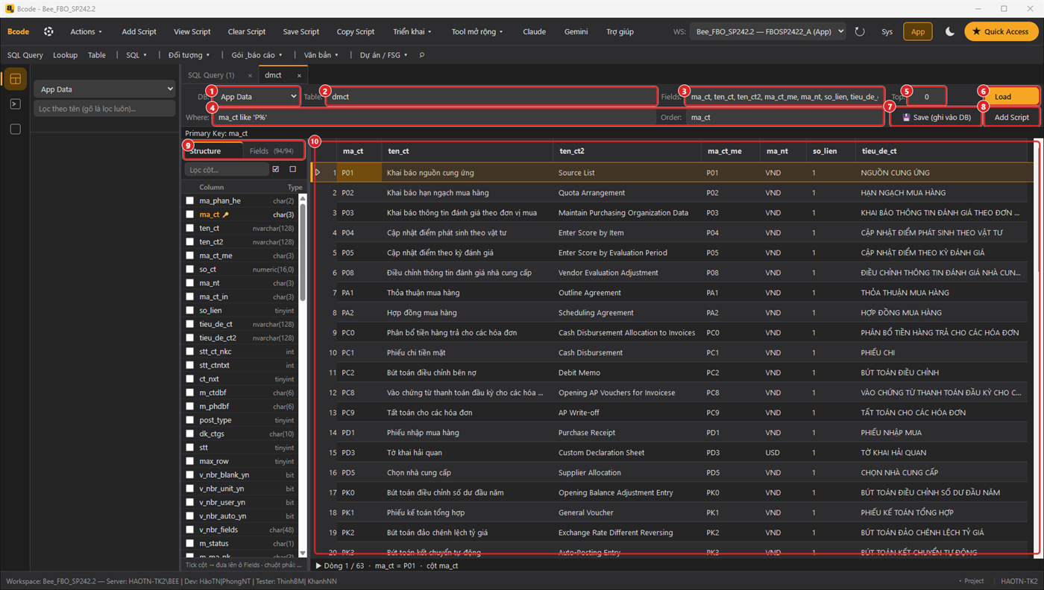
Tab Table · SQL Object · Lookup
▪ Table Ctrl+Shift+T: Where / Top → Enter
▪ Sửa như Excel · F4 thêm · F8 xoá
▪ Dòng Menu: → màn hình dùng bảng
▪ Structure → Gen Add Column
▪ SQL Object: Mở dạng ALTER, Ai đang dùng
▪ Lookup Ctrl+Shift+L: tìm theo nội dung
Buổi 3 · Sửa dữ liệu an toàn và công cụ dữ liệu Bcode
5
Notes:
Tab Table (Ctrl+Shift+T): gõ tên bảng, Where, Order, Top → Enter. Sửa ô như Excel, rời dòng là tự lưu. F4 thêm dòng, F8 xoá (ghi ngay), F1 xem chi tiết.
Dòng Menu dưới ô Where cho biết màn hình nào dùng bảng này — bấm để nhảy tới menu.
Chuột phải tab Structure: Gen Add Column / Gen Alter Column — với bảng phân kỳ sinh sẵn lệnh cho mọi kỳ. Chuột phải ô Table → Check Partitions Struct.
Cây SQL Object: lọc theo tên, double-click mở code, chuột phải Mở dạng ALTER, Ai đang dùng object này (Ctrl+Alt+U) — bắt buộc xem trước khi sửa / xoá.
Lookup (Ctrl+Shift+L): tìm object theo tên hoặc theo nội dung code — cách nhanh nhất để biết procedure nào cập nhật một bảng / cột.
Cảnh báo: bảng không có khoá chính thì không lưu / xoá an toàn; bảng $000000 chỉ để xem.

Slide 6
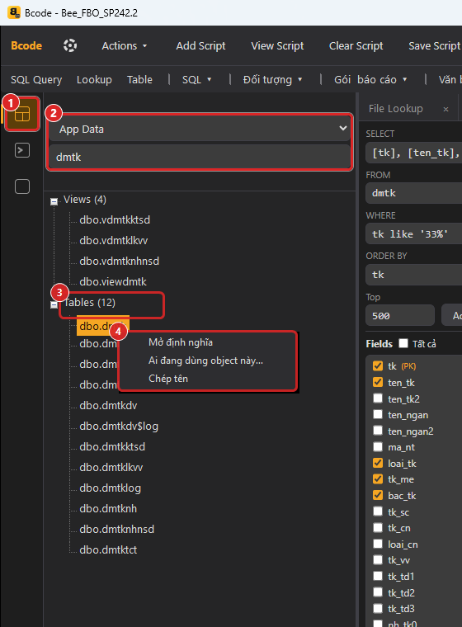
Cây SQL Object · Ai đang dùng · So sánh
▪ Gõ lọc theo tên
▪ Chuột phải → Mở dạng ALTER
▪ Ai đang dùng Ctrl+Alt+U
▪ Xem trước khi sửa / xoá
▪ So sánh object Ctrl+Shift+J
▪ Sinh script ALTER (không tự chạy)
Buổi 3 · Sửa dữ liệu an toàn và công cụ dữ liệu Bcode
6
Notes:
Cây SQL Object ở cột icon trái: nhóm Tables, Views, Stored Procedures, Functions, Triggers; bảng phân kỳ được ẩn. Gõ vào ô lọc là lọc ngay.
Double-click procedure mở ở tab SQL dạng DROP / CREATE; khi sửa nên chuột phải → Mở dạng ALTER.
Ai đang dùng object này (Ctrl+Alt+U): liệt kê procedure khác và file controller (Dir, Filter, Grid, Include, Report) có dùng — bắt buộc xem trước khi sửa hoặc xoá.
So sánh object (Ctrl+Shift+J): so code giữa 2 database (bản dev ↔ bản khách), lọc khác nhau / chỉ bên trái / phải, sinh script ALTER (không tự chạy).

Slide 7
Profiler · Script Cart · Gen Insert / Update
SQL Profiler Ctrl+3
Script Cart
Gen Insert / Update
▪ Bắt câu lệnh màn hình gửi xuống
▪ Lọc theo database + user (Tra u_id)
▪ Thao tác trên web → tìm exec rs_…
▪ 📋 Copy SQL Command → chạy lại
▪ Add Script Ctrl+Alt+Shift+A
▪ Table: DELETE + nạp lại dòng đang xem
▪ View Script Ctrl+Alt+Shift+V
▪ Save / Copy / Clear Script
▪ Chuột phải lưới → Gen Insert / Update dòng chọn
▪ Gen Update (Result) Ctrl+Shift+U
▪ Hỏi bảng đích + cột khoá
▪ Câu lệnh vào clipboard
Cảnh báo: Add Script khi số dòng đang xem = Top → phần còn lại mất khi chạy script. Đặt Top = 0 rồi Load lại.
Buổi 3 · Sửa dữ liệu an toàn và công cụ dữ liệu Bcode
7
Notes:
Profiler: khi không biết màn hình gọi procedure nào. Ctrl+3, khai đường dẫn Profiler, đăng nhập, Bung & Đăng nhập. Lọc theo user để đỡ nhiễu. Làm thao tác trên web, tìm dòng exec, copy câu lệnh sang SQL Query để chạy lại với cùng tham số. Profiler làm chậm server — chỉ bật đúng lúc cần.
Script Cart: giỏ gom script để đóng gói. Ở tab Table, Add Script sinh DELETE + nạp lại toàn bộ dòng đang xem. Cảnh báo: nếu số dòng đang xem bằng đúng Top thì phần còn lại sẽ mất khi chạy script — đặt Top = 0.
Gen Insert / Update: chuột phải các dòng trên lưới để sinh câu INSERT / UPDATE. Gen Update (Result) sinh UPDATE cho cả bảng kết quả gần nhất.

Slide 8
Thực hành tại lớp
▪ 1. Đổi nhân viên bán hàng cho một nhóm khách theo đúng 5 bước, rồi khôi phục từ bảng sao lưu.
▪ 2. Tìm các tên khách trùng bằng CTE + ROW_NUMBER.
▪ 3. Tìm mọi procedure nhắc tới dmbp bằng Lookup; mở một cái bằng Mở dạng ALTER.
▪ 4. Tab Table mở dmbp → Add Script → xem trong View Script.
Mẹo: Trên database: Sổ bài tập thực hành — Buổi 3 (FBOSP2422_App / _Sys, chạy 00_TaoDuLieuMau.sql trước).
Bài tập: Về nhà: Viết script thêm 1 cột cho một bảng phân kỳ bằng Gen Add Column, chạy trên dự án thử, kiểm tra Check Partitions Struct.
Buổi 3 · Sửa dữ liệu an toàn và công cụ dữ liệu Bcode
8
Notes:
Học viên làm trên dự án thử, người hướng dẫn đi kiểm từng máy. Ai xong sớm làm luôn bài tập về nhà.
Bài tập về nhà: Viết script thêm 1 cột cho một bảng phân kỳ bằng Gen Add Column, chạy trên dự án thử, kiểm tra Check Partitions Struct.

Slide 9
Tự kiểm tra
▪ 1. Năm bước trước khi sửa dữ liệu?
▪ 2. Vì sao phải bật Giữ kết nối khi BEGIN TRAN và COMMIT ở 2 lần F5?
▪ 3. Add Script khi số dòng đang xem = Top thì sao?
▪ 4. Thêm cột bảng phân kỳ phải lưu ý gì?
Buổi 3 · Sửa dữ liệu an toàn và công cụ dữ liệu Bcode
9
Notes:
Hỏi nhanh cả lớp; đáp án:
1. SELECT đếm → sao lưu → BEGIN TRAN + sửa → kiểm @@ROWCOUNT / SELECT lại → COMMIT hoặc ROLLBACK.
2. SQL Query mặc định Reset Connection sau mỗi lần chạy — transaction bị huỷ / treo.
3. Phần dữ liệu còn lại sẽ mất khi chạy script — đặt Top = 0 rồi Load lại.
4. Thêm cho mọi kỳ, đúng thứ tự cột — dùng Gen Add Column, kiểm bằng Check Partitions Struct.

